Slide 1


CAPACITACIÓN TÉCNICA · SEGURIDAD · MS-ACE-05
1
Análisis de riesgo
Espacios confinados
2
LOTO y brida ciega
Nadie entra sin permiso, sin medir O₂ → LEL → tóxicos, sin vigía afuera y sin rescate listo
3
Ventilar con aire
4
Medir O₂, LEL, CO
8 h
3
10
12
5
Vigía y rescate
teoría CRS-02 (entrantes)
entradas supervisadas en OJT
pasos críticos ★
meses de vigencia
6
Entrar y monitorear
Para: Entrantes (S-03 · S-08 · S-15 · S-19 · S-23 · S-24 · contratistas) · vigías · medidores (S-21 / C-16) · emisores (C-04 · C-11 · C-15) · brigada
Fuente: manual MS-ACE-05 v0.2 (Borrador para validación) y FT-ACE-001 v0.3. Material de capacitación; no sustituye al manual.
1
Notes:
CÓMO EXPLICARLA: Objetivo del curso: Nadie entra sin permiso, sin medir O₂ → LEL → tóxicos, sin vigía afuera y sin rescate listo. Principio rector: Sin permiso, medición, vigía y rescate listo, nadie entra. El vigía nunca entra.
PUNTOS A CERRAR: Presentar a los participantes, el objetivo y la ruta de certificación (teoría → OJT → evaluación práctica).
[POR CONFIRMAR] Tiempo de ventilación ≥ 15 min, renovaciones ≥ 20/h y altura de trípode > 1.5 m (supuestos) · Tiempo de llegada del rescate ≤ 10 min y frecuencia de simulacros (supuestos) · Límites de CO, H₂S y LEL con la NOM-010 y NOM-033 vigentes (SSO)

Slide 2





01 · OBJETIVOS DE APRENDIZAJE
Al terminar, entras y sales sin víctimas
Reconocer el espacio y su peligro
POR QUÉ IMPORTA
Argón en ollas, CO en ductos y casa de bolsas, O₂ bajo en silos de DRI, sepultamiento en tolvas.
En la Acería los espacios confinados matan por atmósfera invisible: el argón del tapón poroso desplaza el oxígeno y con O₂ < 10 % bastan 1–2 respiraciones. Más de la mitad de las víctimas son rescatistas improvisados. Por eso el vigía nunca entra.
Aislar y ventilar
LOTO con aislamiento positivo de Ar, N₂, O₂ y gas natural; ventilar con aire, nunca con oxígeno.
Medir en orden y en tres alturas
O₂ → LEL → tóxicos, desde afuera, arriba, en medio y abajo; entrar con O₂ 19.5–23.5 %, < 10 % LEL, CO < 25 ppm.
Sin permiso, medición, vigía y rescate listo, nadie entra. El vigía nunca entra.
Vigilar y rescatar sin entrar
Vigía dedicado afuera, comunicación cada 5 min, rescate en ≤ 10 min con malacate y ERA.
Fuente: manual MS-ACE-05 v0.2 (Borrador para validación) y FT-ACE-001 v0.3. Material de capacitación; no sustituye al manual.
2
Notes:
CÓMO EXPLICARLA: Leer cada objetivo como una conducta observable que se evaluará en campo.
PUNTOS A CERRAR: Confirmar que cada participante sabe en qué rol ejecutará el proceso.

Slide 3
02 · ROLES Y RESPONSABILIDADES
El vigía se queda afuera: nunca entra a rescatar
Rol | Qué hace en el espacio confinado | RACI
C-16 Especialista de Seguridad | Dueño; inventario; aprueba el análisis de riesgo; audita | A
Emisor (C-04 / C-11 / C-15) | Emite el permiso; verifica LOTO, mediciones, vigía y rescate | R
Medidor (S-21 o C-16) | Mide la atmósfera en el orden y las alturas definidas | R
Vigía certificado | Se queda afuera todo el tiempo; controla entradas; activa rescate | R
Entrantes y contratistas | Usan detector personal; salen al primer aviso | R
Brigada de rescate | Rescate con equipo en ≤ 10 min [Supuesto] | R
C-15 Especialista de Refractarios | Criterios de enfriamiento y estabilidad del refractario | C
Fuente: manual MS-ACE-05 v0.2 (Borrador para validación) y FT-ACE-001 v0.3. Material de capacitación; no sustituye al manual.
3
Notes:
CÓMO EXPLICARLA: R = ejecuta · A = dueño y responsable final · C = consultado · I = informado.
PUNTOS A CERRAR: Cada participante identifica su renglón y a quién escala.

Slide 4
03 · EL PROCESO
Sin medición en rango y rescate listo, nadie entra
Análisis y permiso
Aislar
Ventilar
Medir afuera
Vigía y rescate
Entrar
Monitorear
Salir y cerrar
Peligros específicos; NOM-033
LOTO + brida ciega en Ar, N₂, O₂, GN
Con aire ≥ 15 min [Supuesto]
O₂ → LEL → tóxicos, en 3 alturas
Rescate listo, radio probada
Detector personal encendido
Radio cada 5 min; remedir cada 30
Conteo de personas; permiso cerrado
PRINCIPIO DEL PROCESO
Si una lectura sale de rango, no se entra: se ventila más y se vuelve a medir.
Sin permiso, medición, vigía y rescate listo, nadie entra. El vigía nunca entra.
Fuente: manual MS-ACE-05 v0.2 (Borrador para validación) y FT-ACE-001 v0.3. Material de capacitación; no sustituye al manual.
4
Notes:
CÓMO EXPLICARLA: Recorrer el flujo de izquierda a derecha; señalar las compuertas de decisión.
PUNTOS A CERRAR: Qué pasa si una condición previa no se cumple: no se avanza.

Slide 5
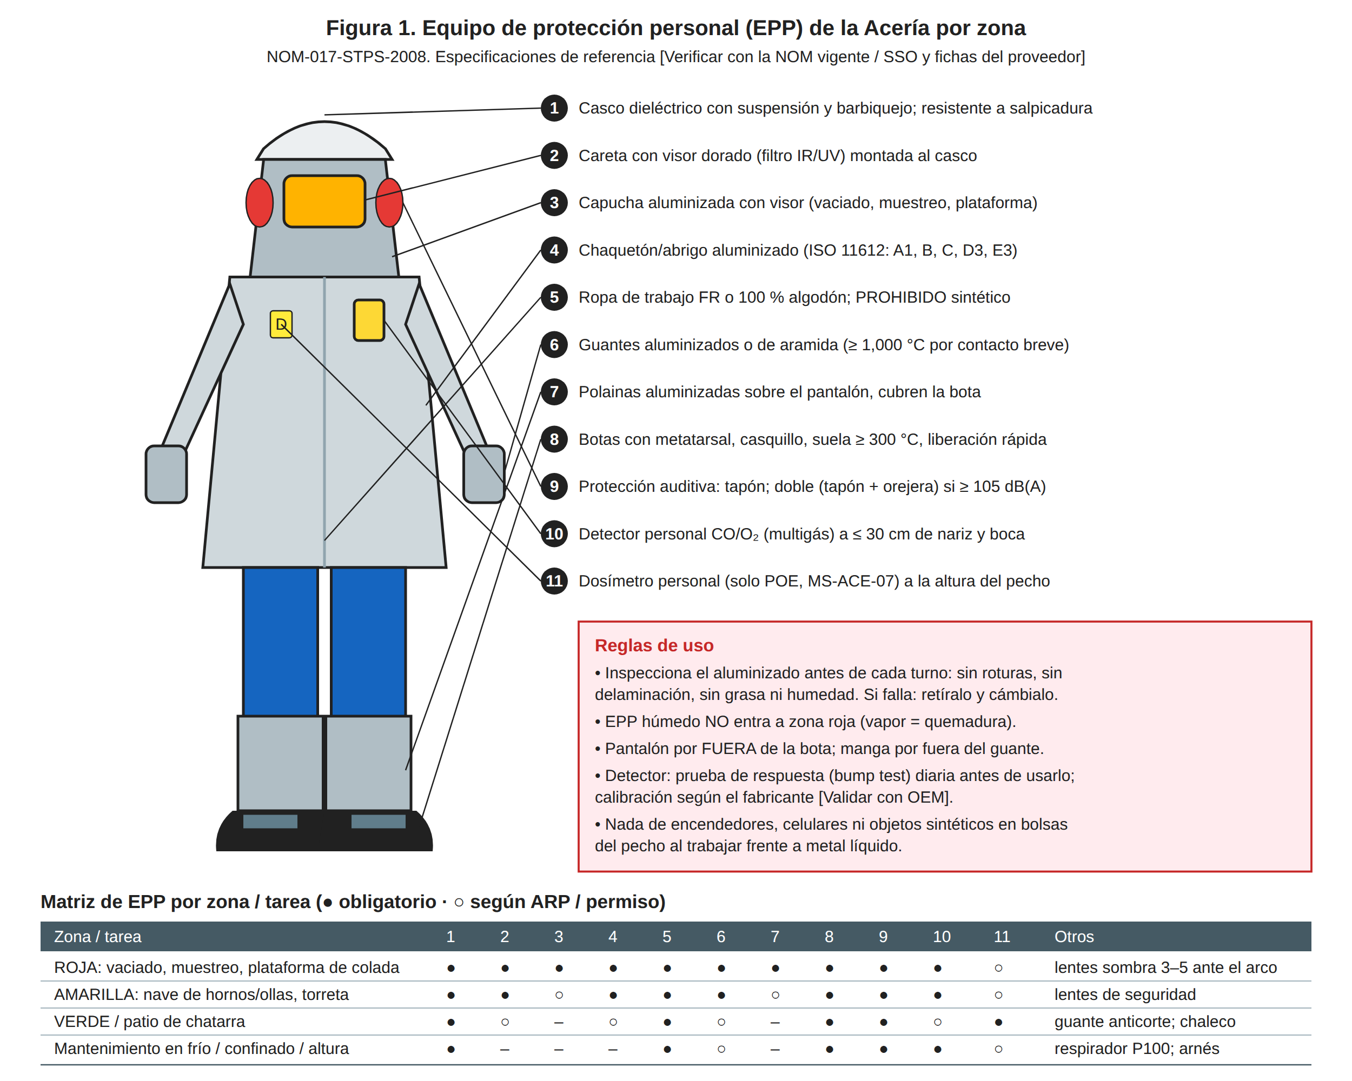
03 · EL PROCESO
El detector va a ≤ 30 cm de la nariz y la boca
LECTURA
La fila de mantenimiento en frío y espacio confinado indica el EPP de entrada.
El detector personal va a ≤ 30 cm de la nariz y la boca.
Respirador P100 para polvo de refractario o de casa de bolsas.
Fuente: manual MS-ACE-05 v0.2 (Borrador para validación) y FT-ACE-001 v0.3. Material de capacitación; no sustituye al manual. Figura: ms-epp-acería.svg.
5
Notes:
CÓMO EXPLICARLA: Usar la figura para ubicar cada componente en planta.
PUNTOS A CERRAR: Pedir a un participante que explique la figura con sus palabras.

Slide 6
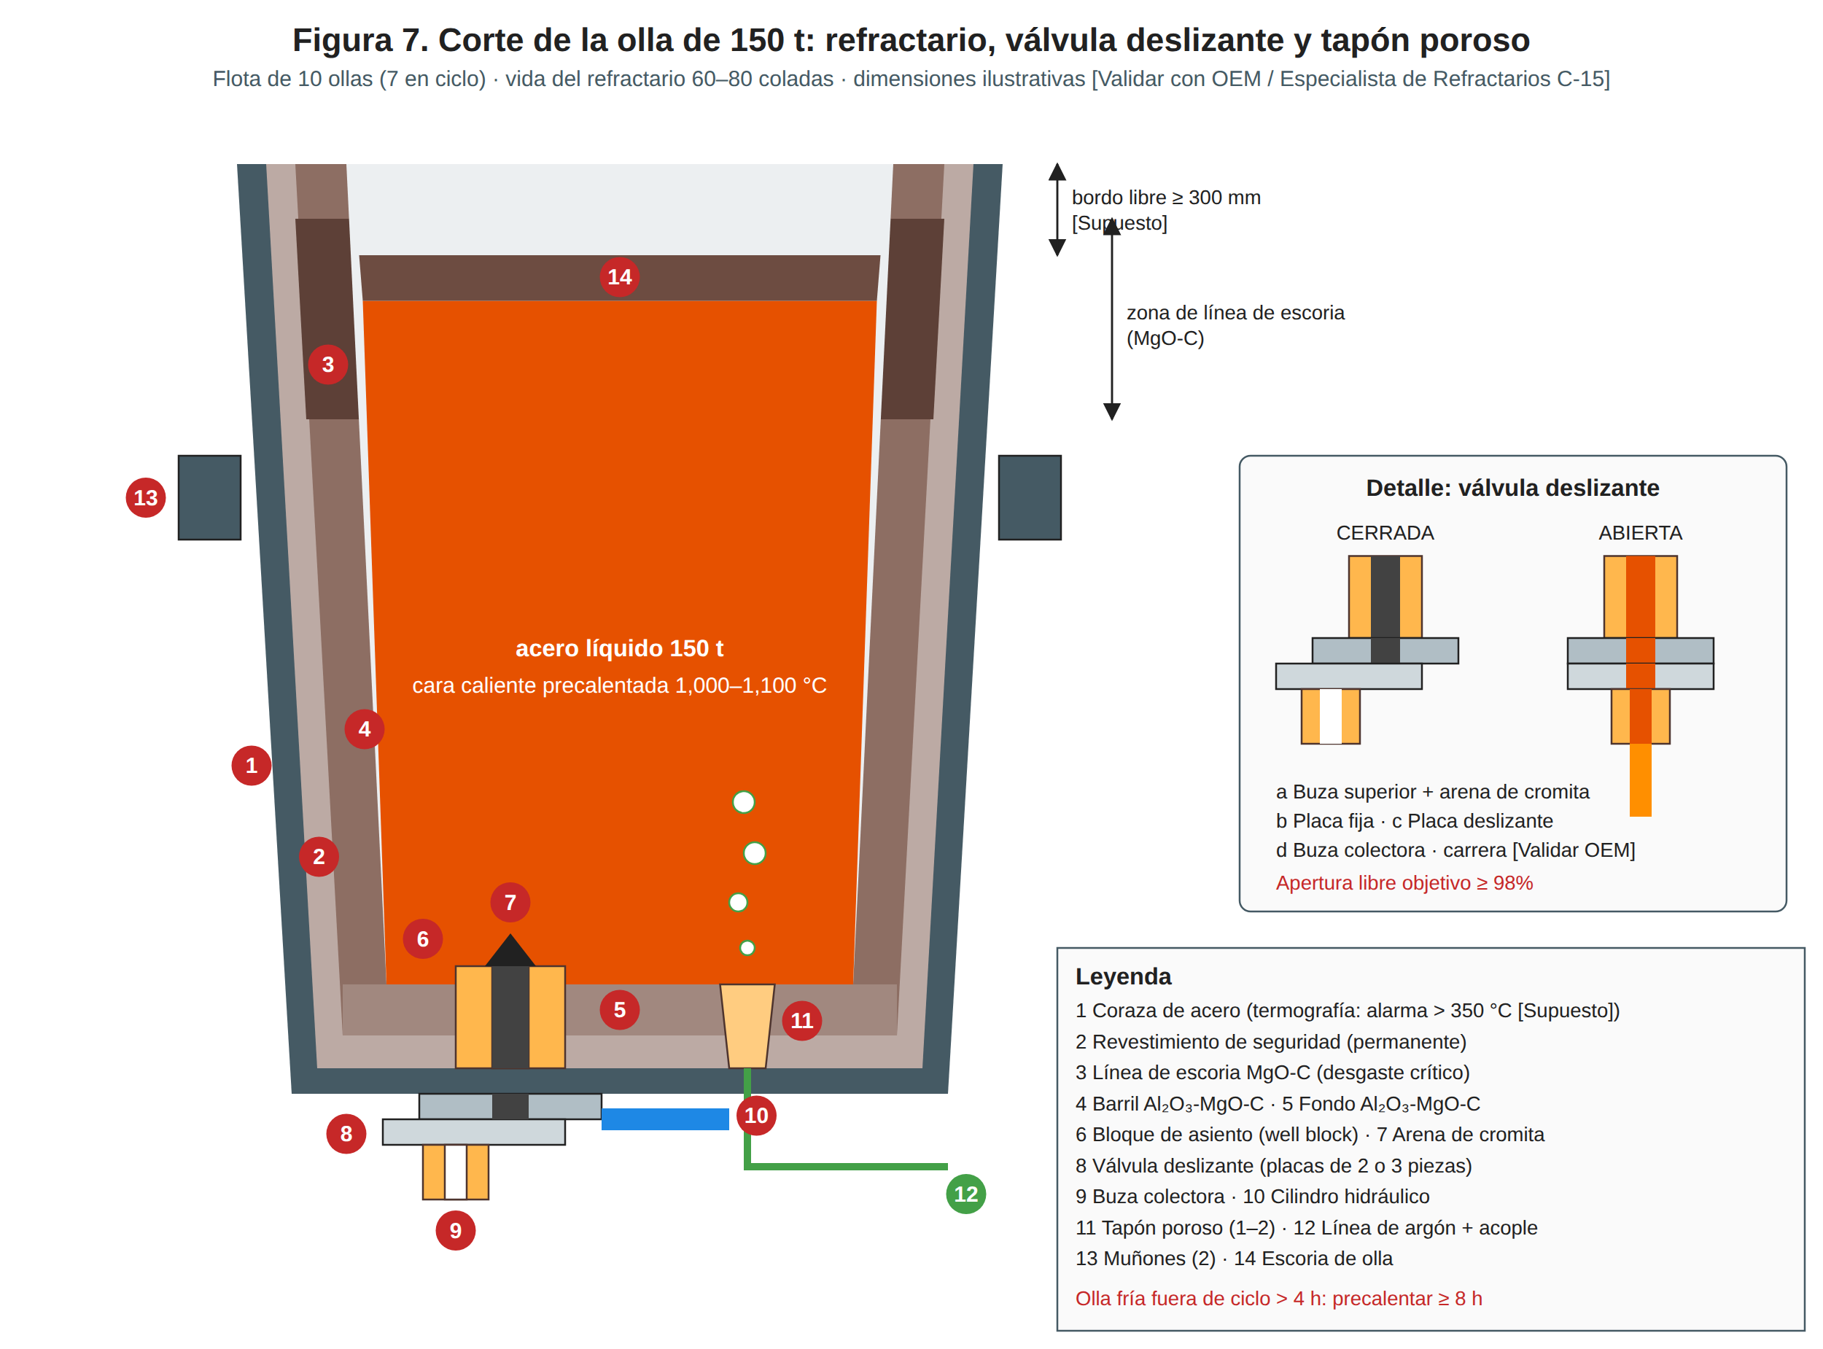
03 · EL PROCESO
El argón del tapón poroso se desconecta antes de entrar
LECTURA
El tapón poroso inyecta argón por el fondo de la olla.
El argón es más pesado que el aire: se acumula abajo, sin olor ni aviso.
Se desconecta la manguera del tapón y se tapa la línea antes de entrar.
Fuente: manual MS-ACE-05 v0.2 (Borrador para validación) y FT-ACE-001 v0.3. Material de capacitación; no sustituye al manual. Figura: olla-corte-valvula-tapon.svg.
6
Notes:
CÓMO EXPLICARLA: Usar la figura para ubicar cada componente en planta.
PUNTOS A CERRAR: Pedir a un participante que explique la figura con sus palabras.

Slide 7
04 · EQUIPOS Y MAQUINARIA
Detector probado y trípode montado antes de entrar
Equipo | Función | Especificación clave | Verificar antes
Detector multigás con bomba | Medición previa desde afuera | O₂, LEL, CO, H₂S; manguera ≥ 3 m | Bump test el mismo día
Detector personal 4 gases | Monitoreo continuo del entrante | Alarma audible, visual y vibración | Bump test; batería ≥ 12 h
Ventilador con manga | Renueva la atmósfera | Aire limpio; ≥ 20 renov./h [Supuesto] | Probado; manga sin roturas
Trípode, malacate y retráctil | Rescate vertical sin entrar | Acceso vertical > 1.5 m [Supuesto] | Inspección antes de uso
Arnés de cuerpo completo | Extracción del entrante | NOM-009 | Inspección visual
ERA | Rescate | ≥ 30 min de autonomía | Cilindro ≥ 90 %
Bridas ciegas e iluminación | Aislar gases; iluminar | Iluminación ≤ 24 V [Verificar NOM-033] | Registradas en el permiso
Fuente: manual MS-ACE-05 v0.2 (Borrador para validación) y FT-ACE-001 v0.3. Material de capacitación; no sustituye al manual.
7
Notes:
CÓMO EXPLICARLA: La columna resaltada es lo que se verifica ANTES de operar.
PUNTOS A CERRAR: Equipo que no pasa la verificación = no se opera; se reporta.
[POR CONFIRMAR] Especificaciones marcadas en la tabla

Slide 8
05 · PARÁMETROS DE OPERACIÓN
O₂, LEL y CO deciden si se entra, se sale o se evacua
Parámetro | Para entrar | Salir | Evacuar el sector
Oxígeno | 19.5–23.5 % | < 19.5 % o > 23.5 % | —
Inflamables (LEL) | < 10 % LEL | ≥ 10 % LEL | ≥ 20 % LEL
LEL en trabajo en caliente | 0 % detectable (≤ 1 %) | > 1 % de lectura | —
CO | < 25 ppm | ≥ 25 ppm | ≥ 200 ppm
H₂S [Verificar] | < 1 ppm | 1 ppm | 5 ppm
Remedición | Cada 30 min | > 30 min o pausa > 15 | —
Comunicación vigía | Cada 5 min | Sin respuesta | Activar rescate
Llegada del rescate | ≤ 10 min [Supuesto] | > 10 min: sin permiso | —
POR CONFIRMAR NOM-033 y NOM-010 [Verificar con la NOM vigente / SSO]. ≤ 1 % de lectura [Supuesto conservador]. En fosas y silos, mide cada 1.2 m de profundidad.
Fuente: manual MS-ACE-05 v0.2 (Borrador para validación) y FT-ACE-001 v0.3. Material de capacitación; no sustituye al manual.
8
Notes:
CÓMO EXPLICARLA: Leer cada renglón: objetivo, rango normal, alarma y la acción (columna resaltada).
PUNTOS A CERRAR: Ejercicio: dar un valor fuera de rango y pedir la acción correcta.
[POR CONFIRMAR] NOM-033 y NOM-010 [Verificar con la NOM vigente / SSO]. ≤ 1 % de lectura [Supuesto conservador]. En fosas y silos, mide cada 1.2 m de profundidad.

Slide 9




06 · SEGURIDAD
Atmósfera invisible: argón, CO y O₂ bajo matan
★ Aislamiento positivo de gases
EPP OBLIGATORIO
Brida ciega o desconexión de Ar, N₂, O₂ y gas natural + LOTO. En ollas: manguera del tapón poroso desconectada y tapada.
Casco con barbiquejo, lentes, botas y guantes
Ropa FR o algodón y protección auditiva
Arnés de cuerpo completo si hay acceso vertical
Detector personal de 4 gases a ≤ 30 cm de la boca
Respirador P100 para polvo; ERA para rescate
★ Medición en orden y alturas
O₂ primero, LEL después, tóxicos al final; arriba, en medio y abajo, desde afuera; cada lectura en el permiso.
★ Vigía dedicado afuera
Controla entradas, confirma comunicación cada 5 min, ordena la salida y activa el rescate. Nunca entra.
★ Rescate listo antes de entrar
Trípode y malacate montados, ERA disponible, brigada avisada con llegada ≤ 10 min. Si no, no hay permiso.
Fuente: manual MS-ACE-05 v0.2 (Borrador para validación) y FT-ACE-001 v0.3. Material de capacitación; no sustituye al manual. Serie MS-ACE.
9
Notes:
CÓMO EXPLICARLA: Los controles con ★ son críticos: si fallan puede haber una fatalidad. Se evalúan en la certificación.
PUNTOS A CERRAR: Cualquier persona puede y debe detener el trabajo si un control crítico no está.

Slide 10
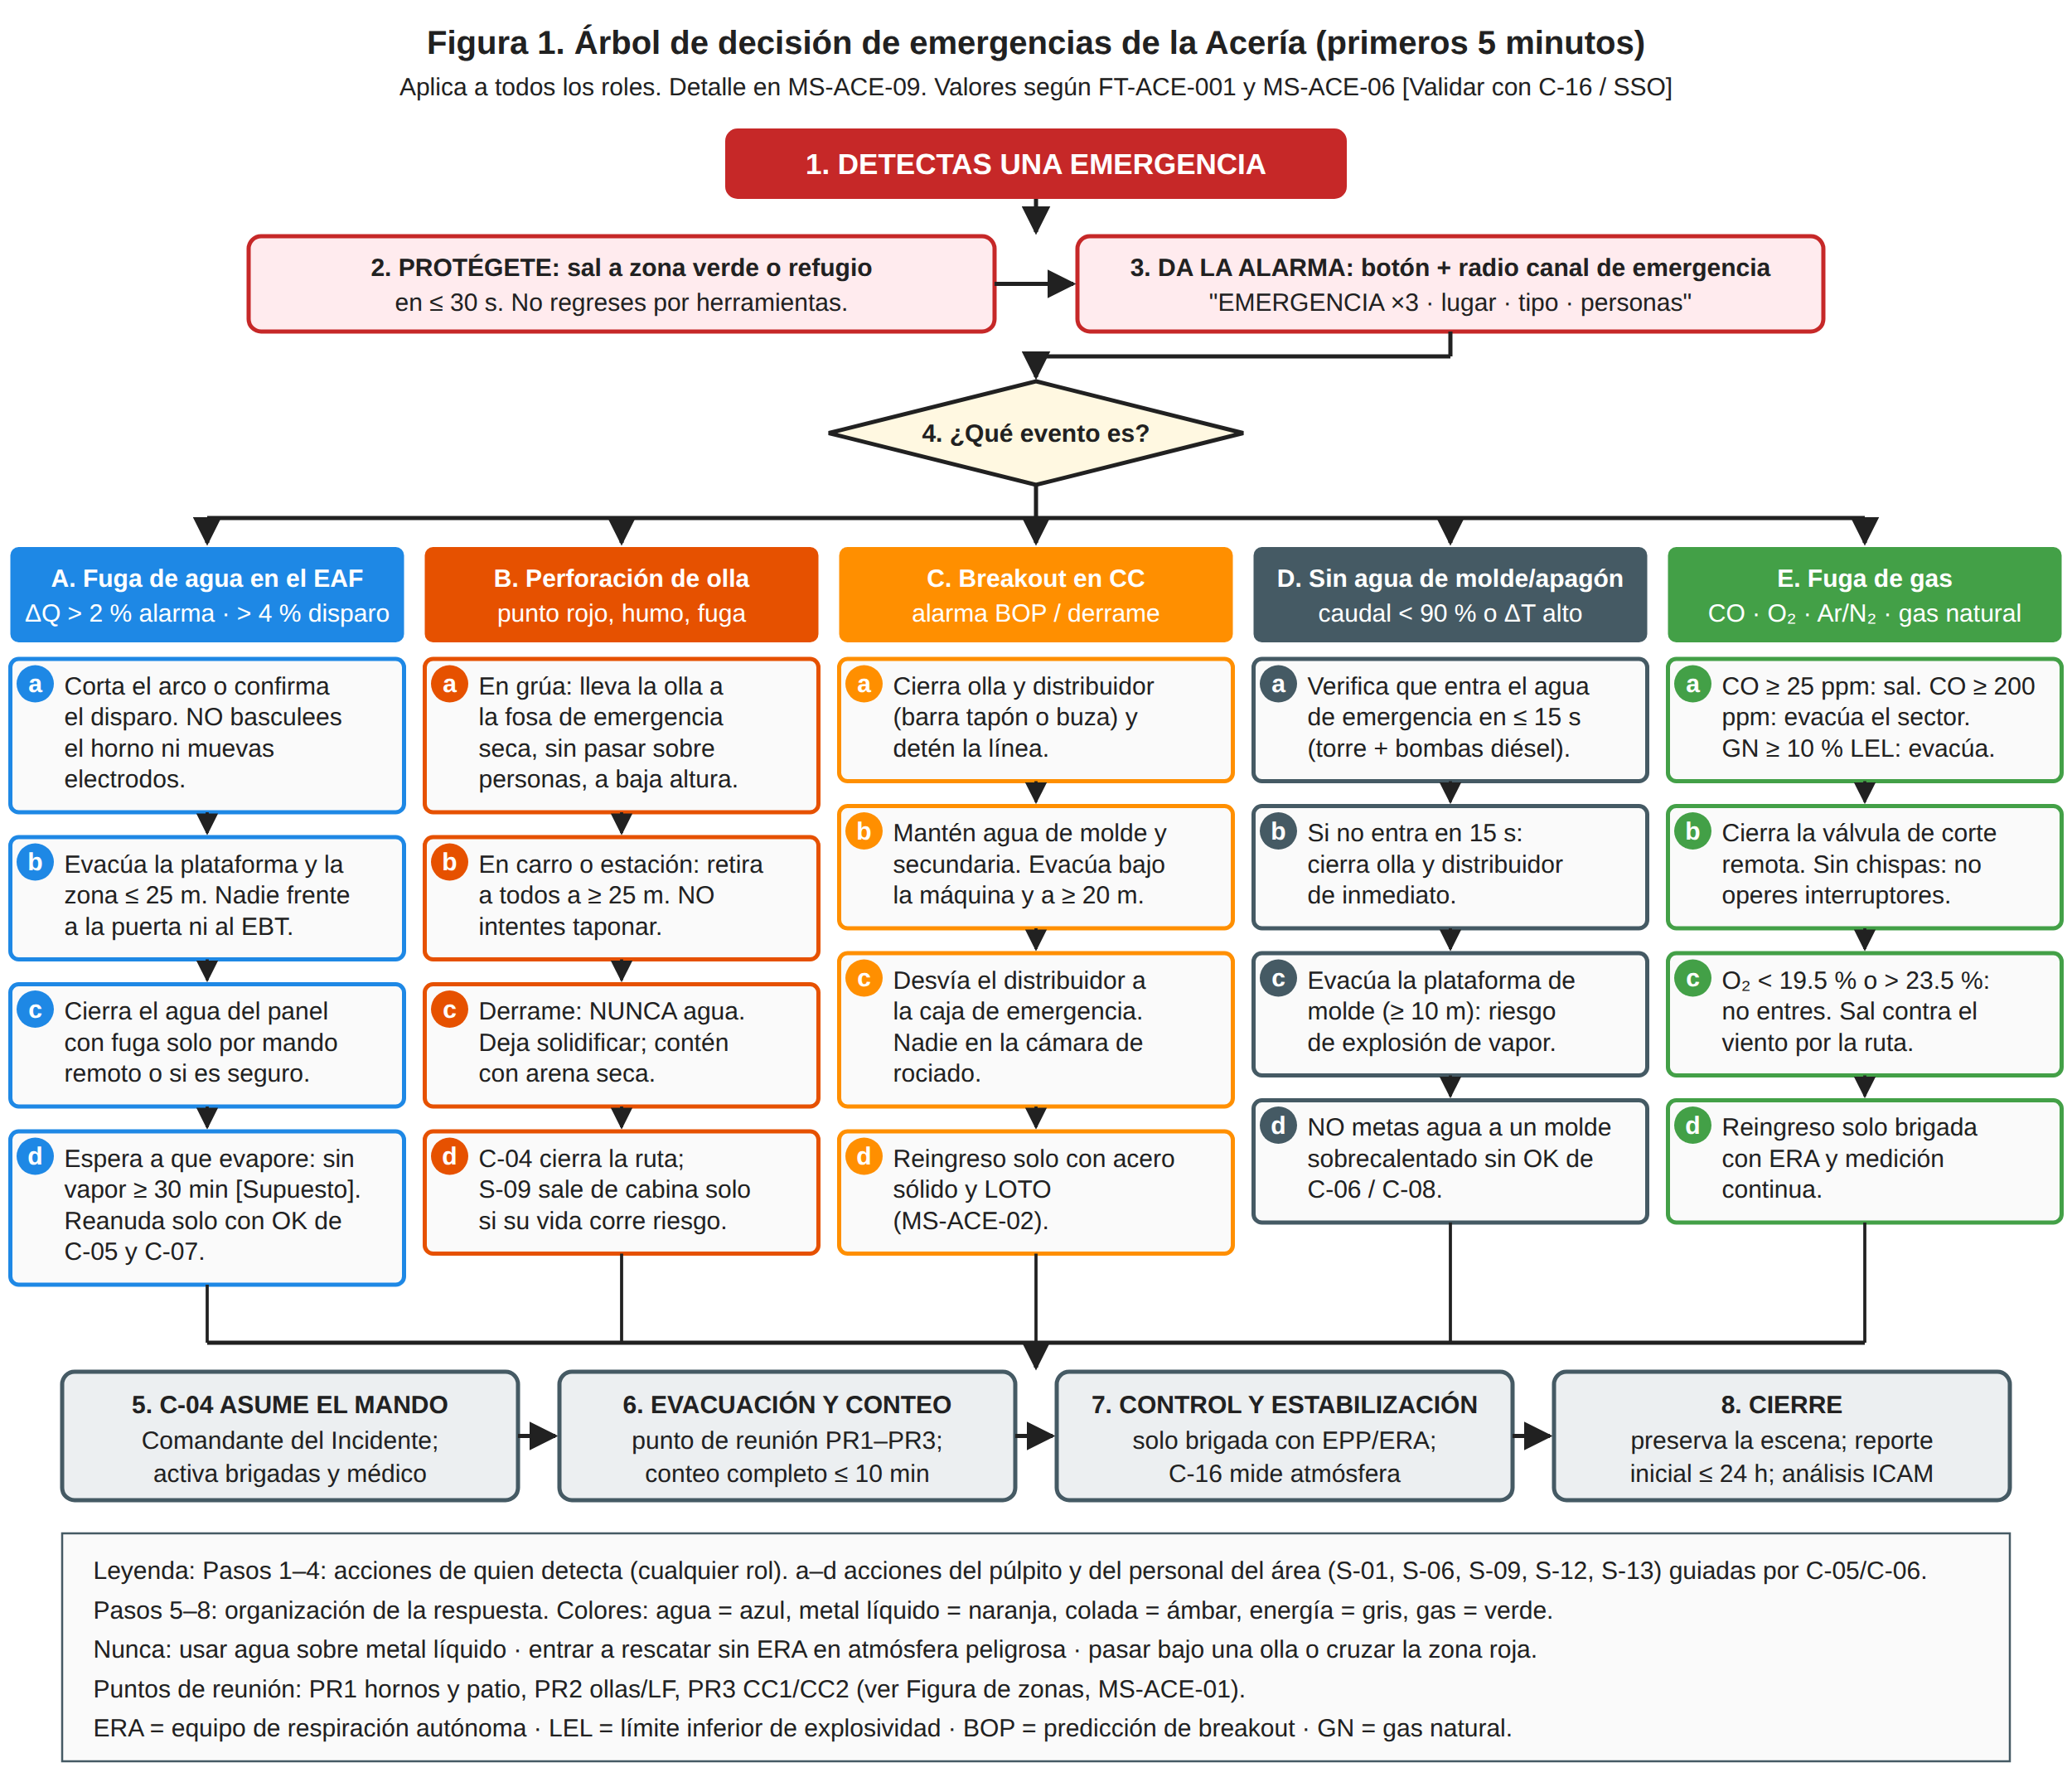
06 · SEGURIDAD
Con gas: sal, avisa y el rescate va con ERA
LECTURA
CO ≥ 25 ppm: sal; CO ≥ 200 ppm: evacúa el sector.
O₂ fuera de 19.5–23.5 %: no entres; sal por la ruta.
Reingreso solo de la brigada con ERA y medición continua.
Fuente: manual MS-ACE-05 v0.2 (Borrador para validación) y FT-ACE-001 v0.3. Material de capacitación; no sustituye al manual. Figura: ms-emergencia-arbol-decision.svg.
10
Notes:
CÓMO EXPLICARLA: Ubicar en la figura dónde está cada persona durante el proceso.
PUNTOS A CERRAR: Distancias y rutas de escape: preguntar a cada participante la suya.

Slide 11
07 · CALIDAD
El permiso cerrado deja la olla limpia y con argón
Qué se controla | Criterio | Cómo y cuándo | Si falla
Permiso de entrada | Análisis, lecturas, entradas y cierre | Cada entrada; máximo 1 turno | Entrada sin control
Bump test y calibración | Detector responde en 4 celdas | Diario; calibración vigente | Lectura falsa
Inventario de espacios | Completo y señalizado | C-16 | Espacio no reconocido
Simulacro de rescate | Rescate en ≤ 10 min | ≥ 1 por cuadrilla al año [Supuesto] | Rescate tardío
Argón reconectado | 50–150 NL/min (suave) | Prueba de flujo antes del ciclo | Inclusiones, S alto
Limpieza de olla o distribuidor | Cero objetos extraños | Inspección final | Obstrucción de buza
Antes de cerrar el permiso se cuentan personas y herramientas: nada ni nadie se queda adentro.
Fuente: manual MS-ACE-05 v0.2 (Borrador para validación) y FT-ACE-001 v0.3. Material de capacitación; no sustituye al manual.
11
Notes:
CÓMO EXPLICARLA: Relacionar cada variable con el defecto que causa aguas abajo.
PUNTOS A CERRAR: Quién registra cada variable y dónde.

Slide 12
08 · PASO A PASO
Doce pasos; diez no admiten error (1/2)
# | Paso | Cómo hacerlo y qué medir | Criterio | Rol
★ 1 | Identifica espacio y peligros | Consulta el inventario; análisis de riesgo con Ar, CO, O₂ bajo, calor, sepultamiento | Análisis firmado por C-16 | Emisor
★ 2 | Aísla energías y gases | LOTO + brida ciega o desconexión de Ar/N₂/O₂/GN; en ollas desconecta y tapa el tapón poroso | Aislamiento positivo anotado | S-19/S-22/S-20
3 | Ventila | Ventilación forzada con aire limpio ≥ 15 min antes de medir [Supuesto]; nunca con oxígeno | Ventilador operando | S-19
★ 4 | Prueba el detector | Bump test con gas de prueba; verifica la fecha de calibración | Responden las 4 celdas | Medidor
★ 5 | Mide desde afuera | O₂ → LEL → CO/H₂S; arriba, en medio y abajo; espera el tiempo de respuesta en cada punto | Lecturas en rango | Medidor
★ 6 | Prepara el rescate | Trípode y malacate montados; ERA disponible; brigada avisada con llegada ≤ 10 min | Rescate listo | Emisor/brigada
★ 7 | Posiciona al vigía | Vigía en el acceso con lista de entrantes, radio y detector; sin otra tarea | Vigía dedicado | Vigía
Fuente: manual MS-ACE-05 v0.2 (Borrador para validación) y FT-ACE-001 v0.3. Material de capacitación; no sustituye al manual. ★ = paso crítico, se evalúa en la certificación.
12
Notes:
CÓMO EXPLICARLA: Leer cada paso y demostrar en campo o simulador los pasos ★ (renglones resaltados).
PUNTOS A CERRAR: Los pasos ★ no se omiten ni se cambian de orden.

Slide 13
08 · PASO A PASO
Doce pasos; diez no admiten error (2/2)
# | Paso | Cómo hacerlo y qué medir | Criterio | Rol
★ 8 | Firma y entra | Emisor firma; cada entrante firma y lleva el detector encendido en la zona respiratoria | Registro de entradas | Entrantes
★ 9 | Monitorea | Detector continuo; radio cada 5 min; remedición cada 30 min y tras pausas > 15 min | Sin alarmas | Vigía
★ 10 | Sal al primer aviso | Alarma, mareo, dolor de cabeza, orden del vigía o cambio de condición: sal sin terminar | Salida inmediata | Entrantes
★ 11 | Rescata sin entrar | Si alguien no sale o no responde: alarma, brigada, extracción con malacate desde afuera | Sin víctimas adicionales | Vigía, brigada
12 | Cierra | Cuenta a las personas; retira herramientas; cierra el permiso; retira el LOTO | Permiso cerrado | Emisor
Fuente: manual MS-ACE-05 v0.2 (Borrador para validación) y FT-ACE-001 v0.3. Material de capacitación; no sustituye al manual. ★ = paso crítico, se evalúa en la certificación.
13
Notes:
CÓMO EXPLICARLA: Leer cada paso y demostrar en campo o simulador los pasos ★ (renglones resaltados).
PUNTOS A CERRAR: Los pasos ★ no se omiten ni se cambian de orden.

Slide 14
09 · CONDICIONES ANORMALES
Al primer aviso se sale; el rescate se hace de afuera
Síntoma | Acción inmediata | Avisar a
O₂ < 19.5 % | Salir; revisar aislamiento de Ar/N₂; ventilar | C-16, emisor
O₂ > 23.5 % | Salir; nada de chispas; aislar O₂; ventilar | C-16
CO ≥ 25 ppm | Salir; ventilar; no reingresar hasta < 25 ppm | C-16
CO ≥ 200 ppm o ≥ 20 % LEL | Evacuar el sector; corte de gas por ESD; solo brigada con ERA | C-04, C-16
≥ 10 % LEL | Salir; eliminar ignición; aislar | C-04, C-16
LEL > 1 % en trabajo en caliente | Detener el trabajo en caliente; ventilar; volver a medir | Emisor, C-16
Entrante no responde | Alarma; malacate desde afuera; brigada con ERA | C-04, médico
Detector falla o batería baja | Salir; sustituir el detector | Emisor
Fuente: manual MS-ACE-05 v0.2 (Borrador para validación) y FT-ACE-001 v0.3. Material de capacitación; no sustituye al manual. Serie MS-ACE-09 para emergencias.
14
Notes:
CÓMO EXPLICARLA: Practicar cada renglón como simulacro de mesa: síntoma → acción → a quién avisar.
PUNTOS A CERRAR: Nadie improvisa: si no está aquí, se detiene y se escala al supervisor.

Slide 15
10 · COMPETENCIA Y CERTIFICACIÓN
Certificación nivel U: demostrar, no asistir
I
Introducción y Conocimiento
L
Aprendizaje y Práctica Supervisada
U
Ejecución Autónoma y Habilitada
O
Dominio, Optimización e Instrucción
PASOS ★ QUE SE EVALÚAN
Aísla el argón del tapón poroso antes de entrar a una olla
Mide en el orden O₂ → LEL → tóxicos y en tres alturas
Aplica los límites: O₂ 19.5–23.5 %, < 10 % LEL, CO < 25 ppm; caliente ≤ 1 % LEL
Confirma rescate listo (≤ 10 min), aislamiento positivo y vigía dedicado antes de entrar
El vigía permanece afuera y activa el rescate sin entrar
Sale al primer aviso sin terminar la tarea
Rol | ILUO | Teoría | OJT supervisado | Vigencia
Entrante | U | 8 h | 3 entradas | 12 meses
Vigía | U | 8 h + 4 h | 3 vigilancias | 12 meses
Medidor autorizado | O | 8 h | 10 mediciones | 12 meses
Emisor (C-04, C-11, C-15) | O | 12 h | 5 permisos con tutor | 12 meses
Brigada de rescate | O | 24 h + ERA | 2 simulacros al año | 12 meses
Fuente: manual MS-ACE-05 v0.2 (Borrador para validación) y FT-ACE-001 v0.3. Material de capacitación; no sustituye al manual. TD-P07. ILUO: I Introducción · L Práctica supervisada · U Ejecución autónoma · O Dominio e instrucción.
15
Notes:
CÓMO EXPLICARLA: Nivel requerido: U (Ejecución Autónoma y Habilitada). La evaluación es práctica, ante evaluador certificado, sobre los pasos ★.
PUNTOS A CERRAR: Quien no demuestra todos los pasos ★ queda "aún no competente" y repite OJT dirigido.

Slide 16
10 · COMPETENCIA Y CERTIFICACIÓN
De la teoría a la certificación en seis pasos
1
2
3
4
5
6
Teoría
Autoevaluación
OJT supervisado
Evaluación práctica ★
Registro IMaS y DC-3/SIRCE
Recertificación
8 h
≥ 80 %
3 entradas
100 % pasos ★
≤ 10 días hábiles
12 meses
REGLAS DE LA CERTIFICACIÓN
La certificación vale solo para el proceso y el rol evaluados; se suspende tras un incidente grave hasta reevaluar.
El trabajador con experiencia puede solicitar la evaluación directa como examen de suficiencia (LFT art. 153-U).
Sin certificación vigente no se ejecuta la tarea crítica: el permiso de trabajo lo bloquea.
Fuente: manual MS-ACE-05 v0.2 (Borrador para validación) y FT-ACE-001 v0.3. Material de capacitación; no sustituye al manual. Registro de competencia en IMaS; constancia DC-3/SIRCE (obligación STPS).
16
Notes:
CÓMO EXPLICARLA: Explicar la ruta completa y los tiempos.
PUNTOS A CERRAR: Aclarar que la evaluación no es sanción: es la evidencia de que la persona puede trabajar segura.

Slide 17

10 · AUTOEVALUACIÓN
Autoevaluación: cinco preguntas antes del OJT
PREGUNTA 1
PREGUNTA 2
PREGUNTA 3
¿En qué orden se mide la atmósfera antes de entrar?
¿Con qué lectura de LEL se permite entrar (sin trabajo en caliente)?
Tu compañero no responde dentro de la olla. Eres el vigía. ¿Qué haces?
a) CO, LEL, O₂
b) O₂, LEL, tóxicos
c) LEL, O₂, CO
a) 0 % exacto
b) < 10 % LEL
c) < 20 % LEL
a) Entro a sacarlo
b) Alarma, brigada y malacate desde afuera
c) Espero 10 min
PREGUNTA 4
PREGUNTA 5
CRITERIO
¿Por qué se desconecta la línea de argón antes de entrar a una olla?
Tu detector personal marca CO 30 ppm. ¿Qué haces?
Mínimo 4 de 5 correctas
a) Para ahorrar gas
b) Desplaza el O₂ y asfixia
c) Porque es inflamable
a) Termino la tarea
b) Salgo de inmediato
c) Abro el ventilador y sigo
Con 4 o más pasas al OJT supervisado. Con menos, repasa el manual con tu instructor y repite la autoevaluación.
Fuente: manual MS-ACE-05 v0.2 (Borrador para validación) y FT-ACE-001 v0.3. Material de capacitación; no sustituye al manual. Respuestas en las notas del orador.
17
Notes:
RESPUESTAS:
1) b) O₂, LEL, tóxicos — O₂ primero: un O₂ bajo invalida el sensor de LEL y es el peligro más rápido.
2) b) < 10 % LEL — Entrada con < 10 % LEL. El 0 % detectable (≤ 1 %) se exige solo para trabajo en caliente.
3) b) Alarma, brigada y malacate desde afuera — El vigía nunca entra: más de la mitad de las víctimas son rescatistas improvisados.
4) b) Desplaza el O₂ y asfixia — Con O₂ < 10 % bastan 1–2 respiraciones. Brida ciega o desconexión y tapa + LOTO.
5) b) Salgo de inmediato — CO ≥ 25 ppm: salir, ventilar y no reingresar hasta < 25 ppm.
CÓMO EXPLICARLA: dar 5 minutos; revisar en grupo. PUNTOS A CERRAR: mínimo 4 de 5 correctas para pasar a OJT.

Slide 18
11 · CIERRE
Reglas del espacio confinado que no se negocian
1
Sin permiso, medición, vigía y rescate: no
2
El vigía nunca entra
Los cuatro, antes de que la primera persona entre.
Rescate desde afuera con malacate; adentro solo la brigada con ERA.
3
Ventila con aire, nunca con oxígeno
4
Al primer aviso, sal
El O₂ > 23.5 % hace arder la ropa de forma violenta.
Alarma, malestar u orden del vigía: sal sin terminar la tarea.
Siguiente paso: OJT supervisado y evaluación práctica (TD-P07); registro en IMaS y DC-3/SIRCE. Validación: visto bueno seguridad (pendientes: técnica, laboral, diseño instruccional).
18
Notes:
CÓMO EXPLICARLA: Cerrar con las reglas que no se negocian; cada participante repite la regla más importante para su rol.
PUNTOS A CERRAR: Agendar OJT con el supervisor y el evaluador.
[POR CONFIRMAR] Tiempo de ventilación ≥ 15 min, renovaciones ≥ 20/h y altura de trípode > 1.5 m (supuestos) · Tiempo de llegada del rescate ≤ 10 min y frecuencia de simulacros (supuestos) · Límites de CO, H₂S y LEL con la NOM-010 y NOM-033 vigentes (SSO)

